Slide 1

第9章 平面向量
章末复习课

Slide 2
内
容
索
引
知识网络
考点突破
真题体验

Slide 3
1
知识网络
PART ONE

Slide 4
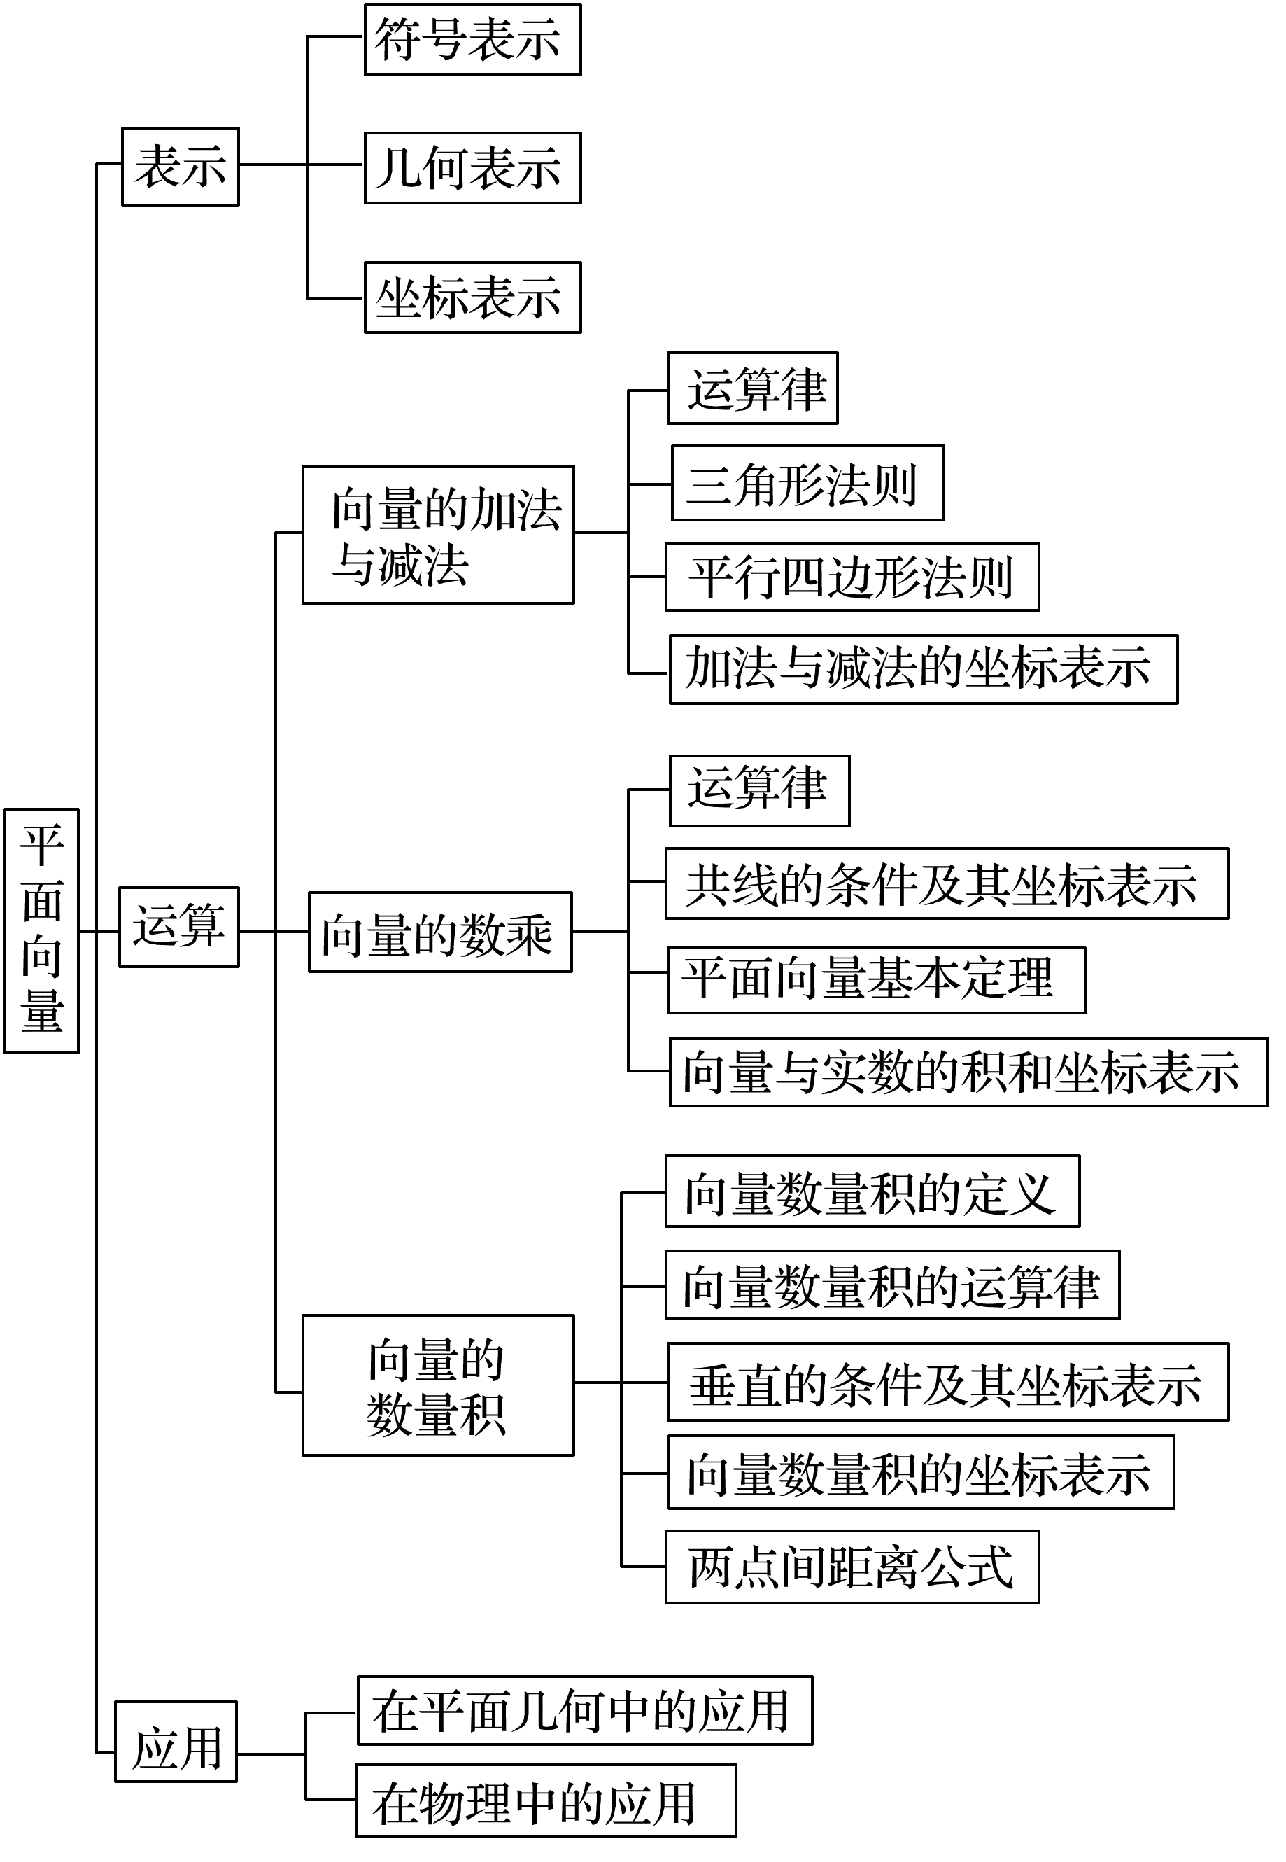


Slide 5
2
考点突破
PART TWO

Slide 6
一、向量的线性运算
1.向量的线性运算有平面向量及其坐标运算的加法、减法、数乘运算，以及平面向量的基本定理、共线定理，主要考查向量的线性运算和根据线性运算求参问题.
2.通过向量的线性运算，培养数学运算和逻辑推理素养.

Slide 7
例1 (1)已知向量a＝(2,1)，b＝(－3,4)，则2a－b等于
A.(7，－2) B.(1，－2)
C.(1，－3) D.(7,2)
√
解析 ∵a＝(2,1)，b＝(－3,4)，
∴2a－b＝2(2,1)－(－3,4)＝(4,2)－(－3,4)
＝(4＋3,2－4)＝(7，－2).

Slide 8
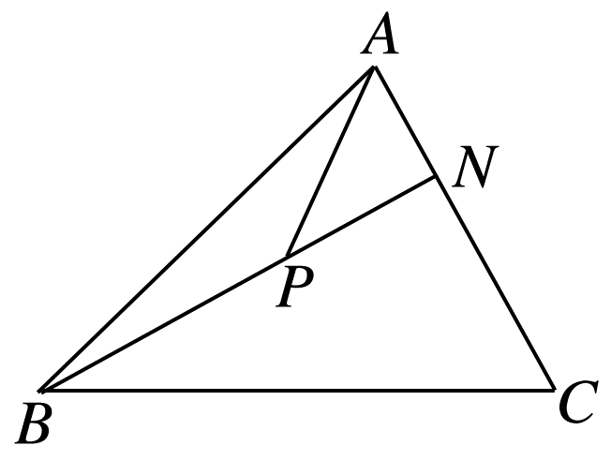

Slide 10

反思感悟
向量共线定理和平面向量基本定理是进行向量合成与分解的核心，是向量线性运算的关键所在，常应用它们解决平面几何中的共线、共点问题.

Slide 11
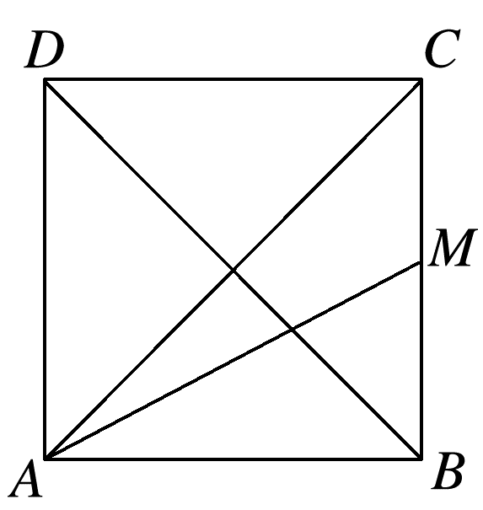
√

Slide 13
二、向量的数量积
1.向量的数量积是向量的核心内容，重点是数量积的运算，利用向量的数量积判断两向量平行、垂直，求两向量的夹角，计算向量的长度等.
2.通过向量的数量积运算，提升逻辑推理和数学运算素养.

Slide 14
A.30° B.45° C.60° D.120°
√

Slide 15
解析 设a与b的夹角为θ，
又|a－b|²＝|a|²＋|b|²－2a·b＝1，
即1＋|b|²－1＝1，
故|b|＝1. ②
又0°≤θ≤180°，所以θ＝60°，故选C.

Slide 16
9

Slide 17
反思感悟
(1)向量数量积的两种计算方法
①当已知向量的模和夹角θ时，可利用定义法求解，即a·b＝|a||b|cos θ；
②当已知向量的坐标时，可利用坐标法求解，即若a＝(x₁，y₁)，b＝(x₂，y₂)，则a·b＝x₁x₂＋y₁y₂.
(2)利用向量的数量积可以解决以下问题
①设a＝(x₁，y₁)，b＝(x₂，y₂)，
a∥b⇔x₁y₂－x₂y₁＝0，
a⊥b⇔x₁x₂＋y₁y₂＝0(a，b均为非零向量)；

Slide 18
②求向量的夹角和模的问题
两向量夹角的余弦值(0≤θ≤π，a，b为非零向量)

Slide 20
三、向量坐标法在平面几何中的应用
1.向量在平面几何中的应用是用向量的线性运算及数量积解决平面几何中的平行、垂直、长度、夹角等问题.
2.对于有些平面图形的问题，常建立平面直角坐标系，转化为代数运算解决.考查学生转化与化归和数形结合的能力.

Slide 22
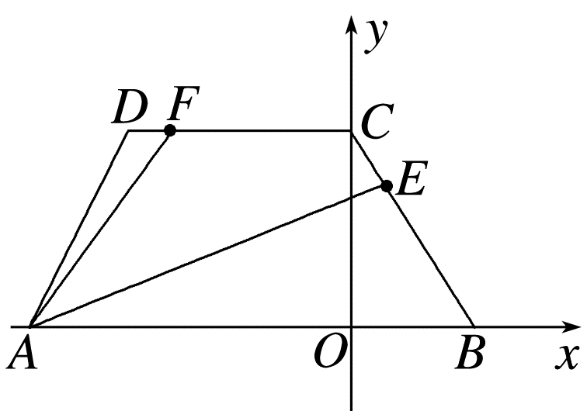
解析 作CO⊥AB于点O，建立如图所示的平面直角坐标系，

Slide 23
反思感悟
把几何图形放到适当的坐标系中，就赋予了有关点与向量具体的坐标，这样就能进行相应的代数运算和向量运算，从而解决问题.这样的解题方法具有普遍性.

Slide 24
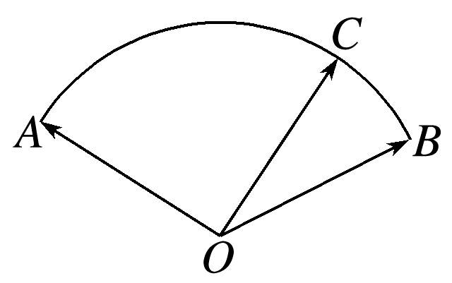

Slide 25
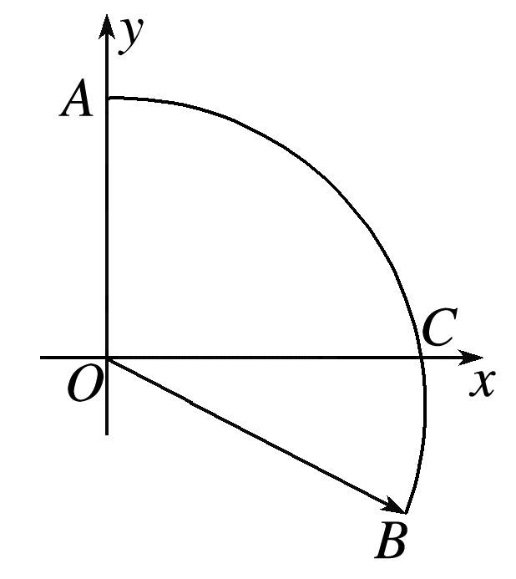
解析 由题意，得∠AOC＝90°，故以O为坐标原点，OC，OA所在直线分别为x轴，y轴建立平面直角坐标系，如图所示.

Slide 26
3
真题体验
PART THREE

Slide 27
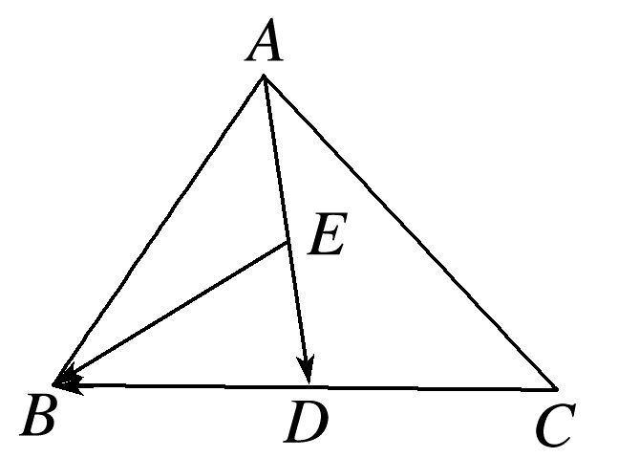
1.(2018·全国Ⅰ)在△ABC中，AD为BC边上的中线，E为AD的中点，则
√
解析 作出示意图如图所示.
1
2
3
4
5

Slide 28
A.－3 B.－2 C.2 D.3
√
1
2
3
4
5

Slide 29
3.(2020·全国Ⅲ)已知向量a，b满足|a|＝5，|b|＝6，a·b＝－6，则cos〈a，a＋b〉等于
√
解析 ∵|a＋b|²＝(a＋b)²＝a²＋2a·b＋b²＝25－12＋36＝49，
∴|a＋b|＝7，
1
2
3
4
5

Slide 30
√
√
1
2
3
4
5

Slide 31
1
2
3
4
5

Slide 32
1
2
3
4
5

Slide 33
5.(2020·全国Ⅰ)设a，b为单位向量，且|a＋b|＝1，则|a－b|＝_____.
解析 将|a＋b|＝1两边平方，得a²＋2a·b＋b²＝1.
∵a²＝b²＝1，
∴1＋2a·b＋1＝1，即2a·b＝－1.
1
2
3
4
5

Slide 34
本课结束
更多精彩内容请登录：www.xinjiaoyu.com

